Slide 1



31.8.2023
#itämeripäivä
#östersjödagen
#balticseaday

Slide 2
Kick off 2.2.2023 klo 9.00-10.15

Slide 3

Agenda
Tervetuloa John Nurmisen Säätiön puolesta!
toimitusjohtaja Annamari Arrakoski-Engardt
Mikä on Itämeripäivä?
Vilauksia vuodesta 2022
viestintäjohtaja Elina Lehtinen
Vuoden 2023 suunnitelmia
viestinnän asiantuntija Maija Soljanlahti
Kumppanien terveisiä vuodesta 22 ja vuoteen 23
Työpajat ja tulevat askeleet
Tavataan taas!

Slide 4
Tervetuloa! Annamari Arrakoski-Engardt toimitusjohtaja

Slide 5
Elina Lehtinen viestintäjohtaja

Slide 6
Itämeripäivän arvot
Itämeripäivän osallistujat sitoutuvat Itämeripäivän arvoihin sekä yhteisiin tavoitteisiin ja käyttäytymiskoodiin:
Itämeri on enemmän kuin sen ekologinen tila — se on kulttuuria, suojelua, elämyksiä ja seikkailua.
Toimimme kestävän kehityksen mukaisesti.
Toteutamme tekoja, joilla ihmisten päät saadaan kääntymään kohti Itämerta.
Toimimme ylpeästi Itämeripäivän lähettiläänä ja kunnioitamme Itämeri-yhteisöä ja muita päivän kumppaneita.
Kannustamme kaikkia ympärillä olevia mukaan toimintaan
Itämeripäivään osallistuminen on kumppaneille
ilmaista ja tyyli on vapaa.
Tutustu ja ilmoittaudu mukaan verkkosivuilla!

Slide 7
Mitä John Nurmisen Säätiö tekee Itämeripäivänä
Päivänä:
Tiedottaa
Järjestää aamun aavauksen
Ylläpitää www-tapahtumakalenteria
Jalkautuu muiden tapahtumiin ja somettaa
Mahdollisesti muutakin säpinää!
Ennen:
Koordinoi mm. työpajoja, mahdollistaa, innostaa, markkinoi – Vahvistaa kansainvälistä verkostoa
Jälkeen:
Analysoi, viestii ja kutsuu taas juhlimaan v. 2024

Slide 8
Vilkaisuja viime vuoteen

Slide 9

Itämeripäivä 2022 lukuina
Itämeripäivää vietettiin kuudessa maassa..
..jotka toteuttivat yhteensä yli 230 ilmoitettua tapahtumaa.
..ja yli 30 kaupungissa.
Mukana oli yli 250 kumppania..

Slide 10
Itämeripäivä näkyi ja kuului ympäri Suomen
Spondan
Kauppakeskus-mainonta tavoitti
600 000 asiakasta
Mallvoice
Äänimainontaa
70
kaupassa
RadioHelsingin Itämeripäivän lähetyksellä oli
yli 16 500
kuulijaa
HS.fi Itämeripäivän mainoksille
770 000 näyttöä
John Nurmisen Säätiö tavoitti elokuussa Instagramissa yli 91 000 tiliä
Itämeripäivän radiotietoisku tavoitti 25.8.
1 000 000 suomalaista

Slide 11
Itämeripäivä näkyi ja kuului sosiaalisessa mediassa
Yhtenä esimerkkinä hienosta yhteisestä tekemisestä mainittakoon Twitter.
#itämeripäivä oli Suomen twiitatuin hashtag koko päivän 25.8.2022
Instagram täyttyi toinen toistaan upeammilla videoilla ja kuvilla.
yli 1 000 uutta julkaisua #itämeripäivä-tunnisteella, John Nurmisen Säätiön Instagram-tilin tavoittavuus kasvoi yli 1 000 %.
Keskustelua ylläpidettiin myös Facebookissa ja LinkedInissä.
Perinteinen media huomioi v. 2022 Itämeripäivän moninaisilla Itämeri-aiheisilla jutuilla ja uutisilla
Elokuussa verkossa lähes 170 uutisosumaa

Slide 12
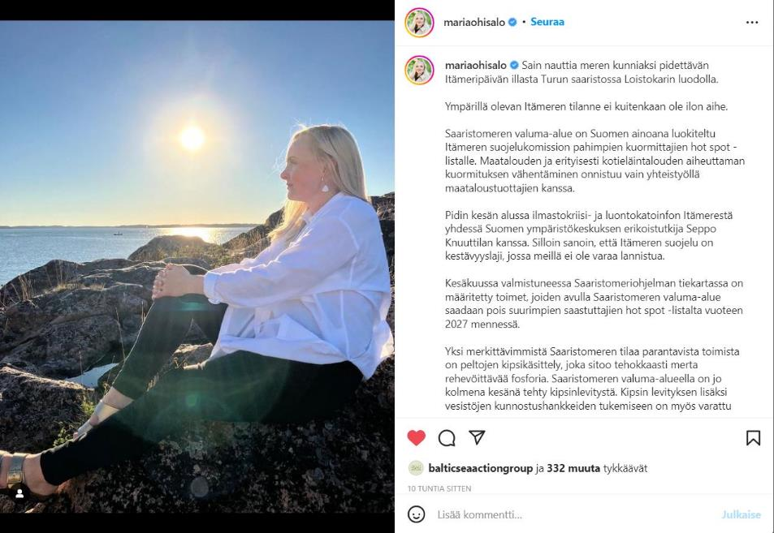
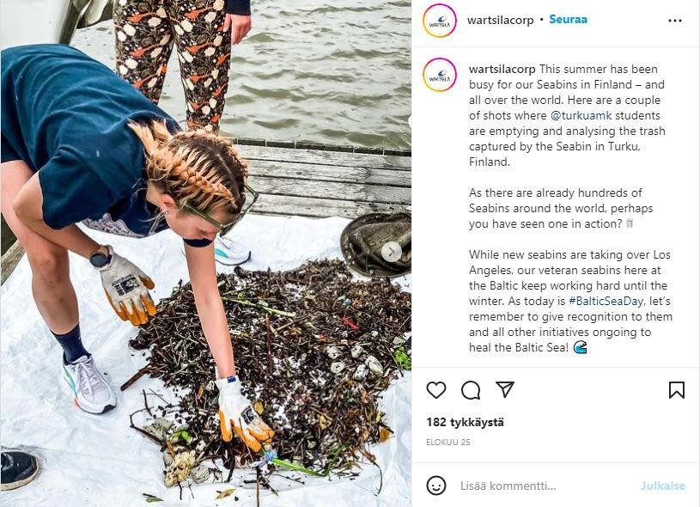
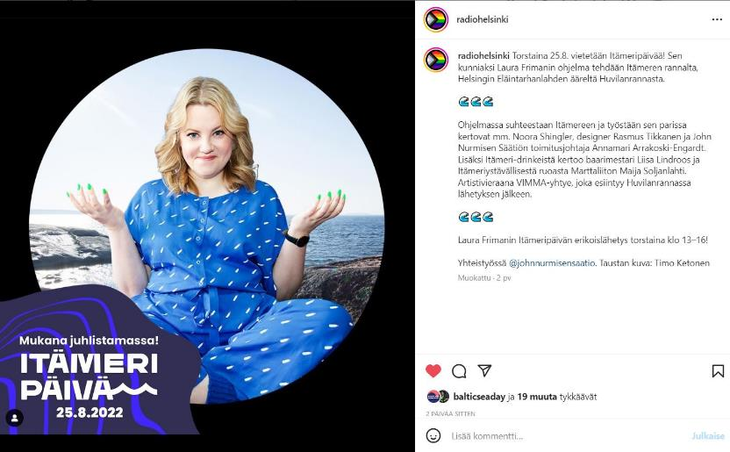

Instagram
Instagramissa jaettiin lähes tuhat kuvaa ja tarinaa Itämerestä
Kampanjatunnisteet ja käännökset mukaan laskettuna syötejulkaisuja on kertynyt yhteensä yli 5 000

Slide 13
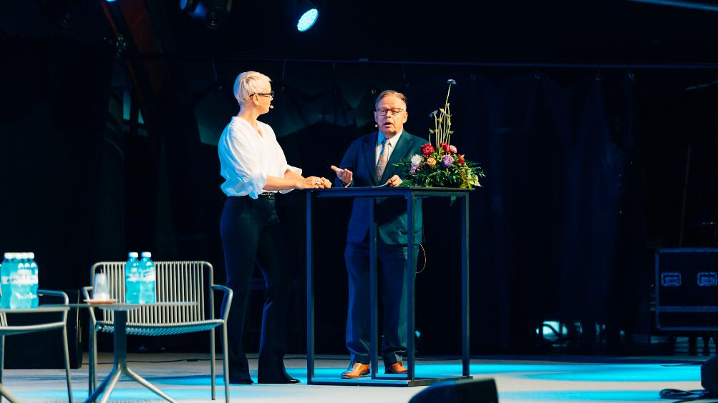
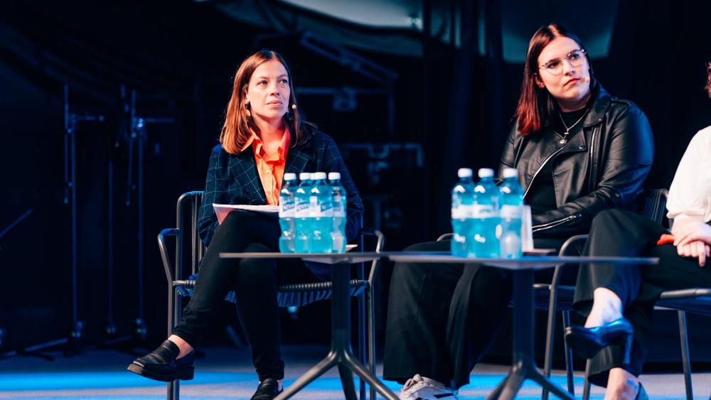
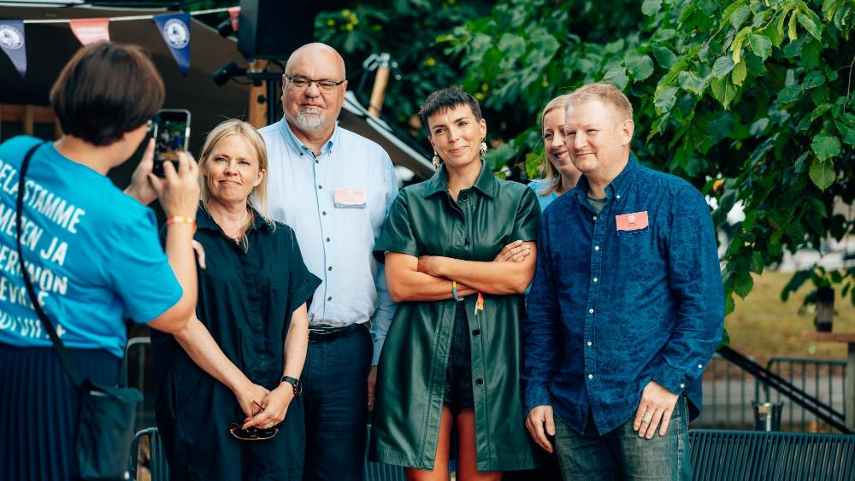
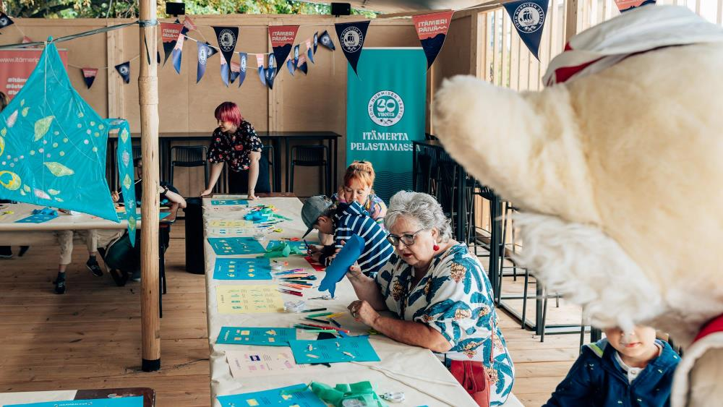
Kuvat: Petri Anttila
Kuva: Petri Anttila

Slide 14
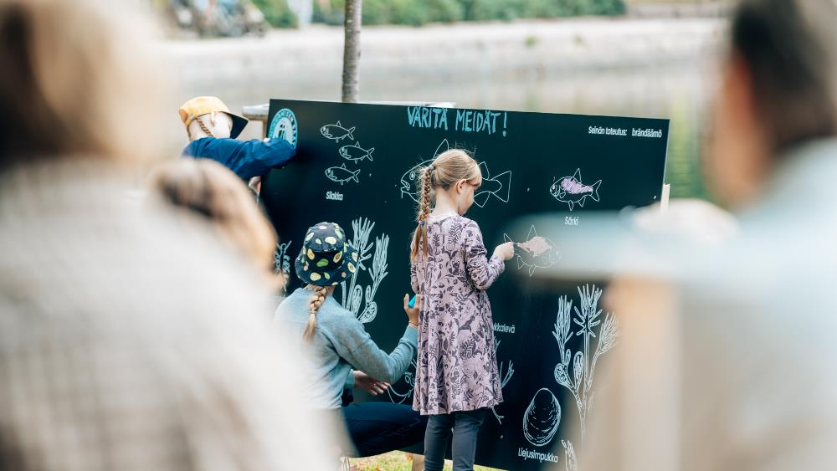
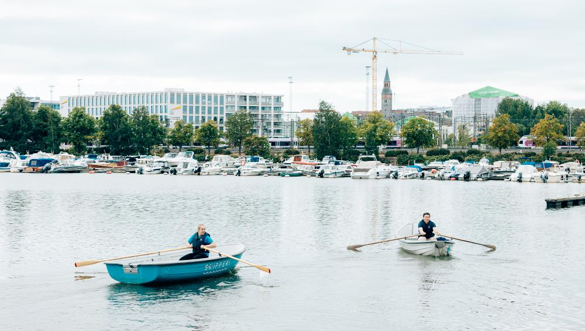
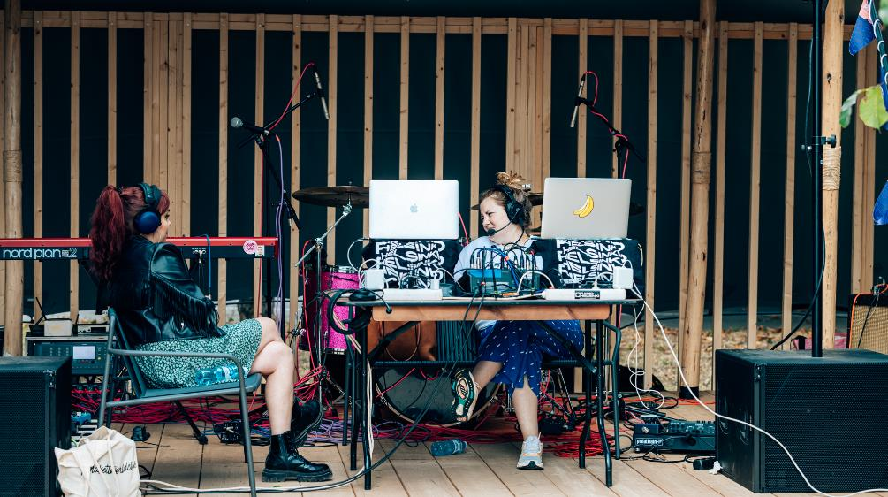
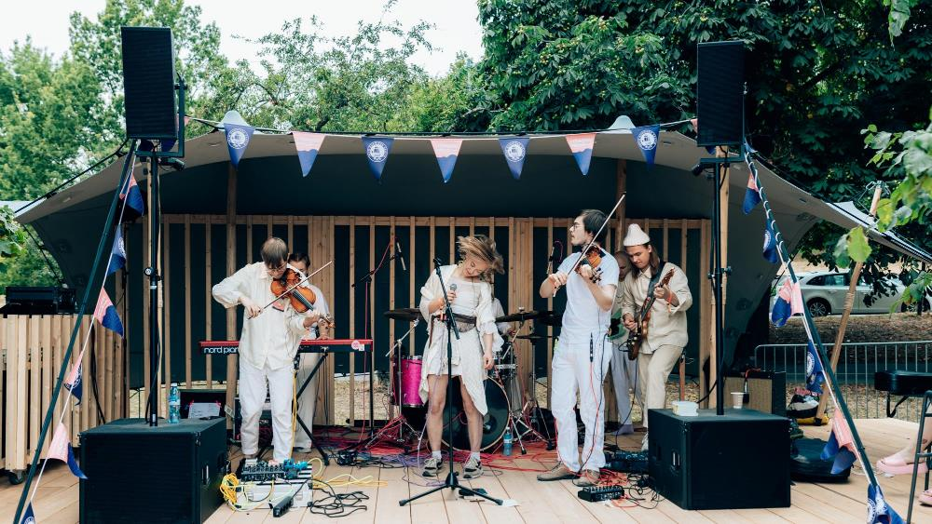
Kuvat: Petri Anttila

Slide 15
Pääkaupunkiseutu
Itämerta juhlittiin pääkaupunkiseudulla monipuolisesti ja erilaisia tapahtumia järjestettiin yli 60.
Tarjolla oli esimerkiksi mahdollisuus tutustua merentutkimusalukseen, rantojen siivousta, merellistä askartelua, taidenäyttelyitä, Itämeri-ystävällistä ruokaa sekä merellinen ulkoilmaelokuvanäytös.

Slide 16
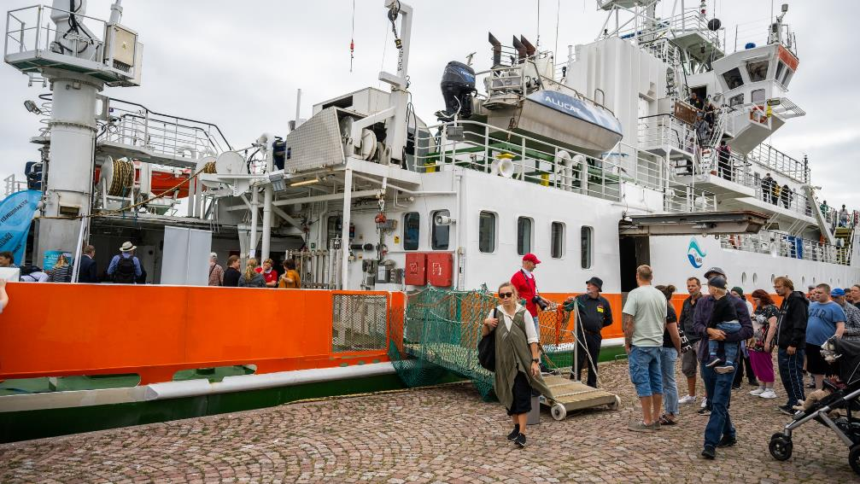
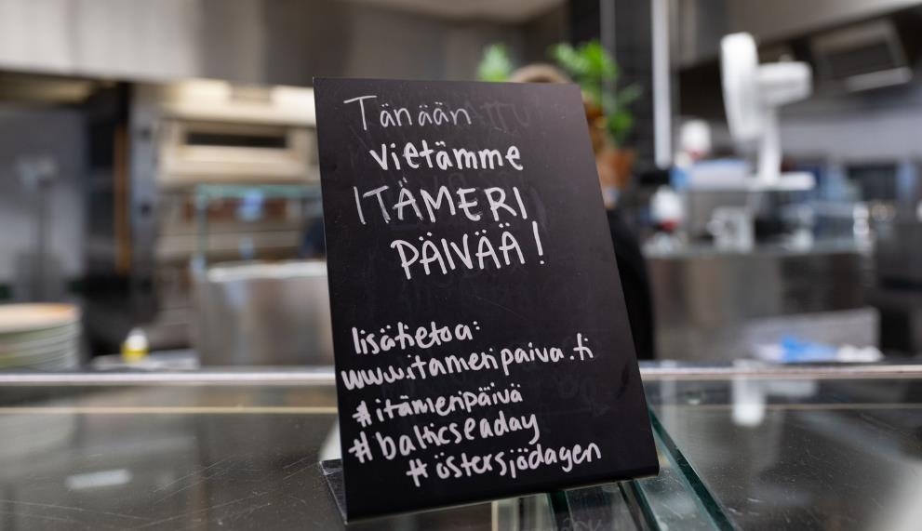
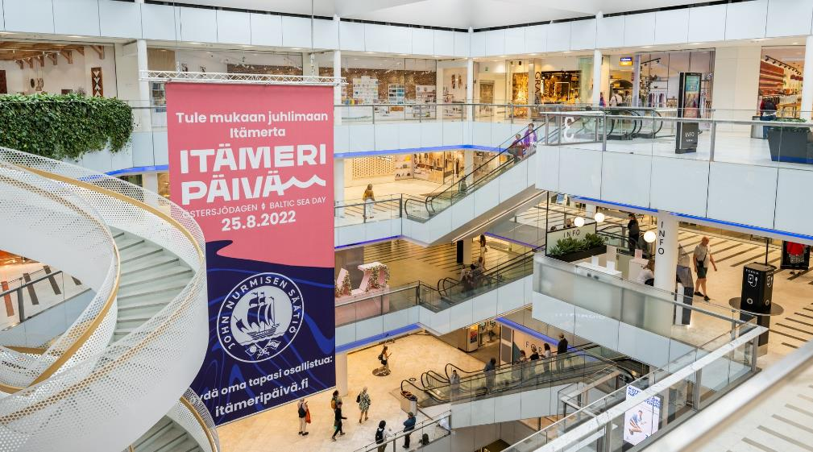
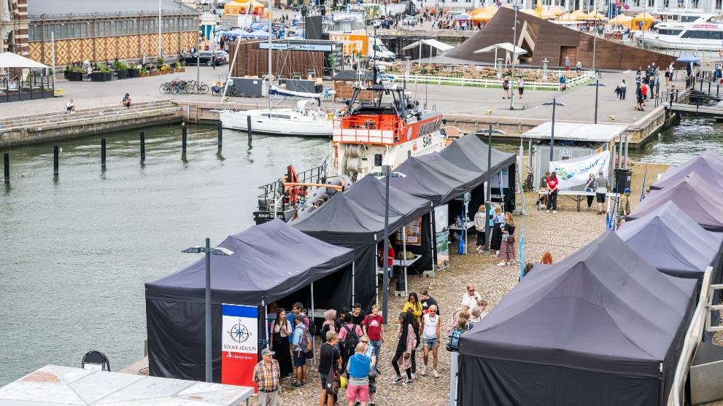
Kuvat: Petri Anttila
Kuvat: Ilkka Vuorinen

Slide 17
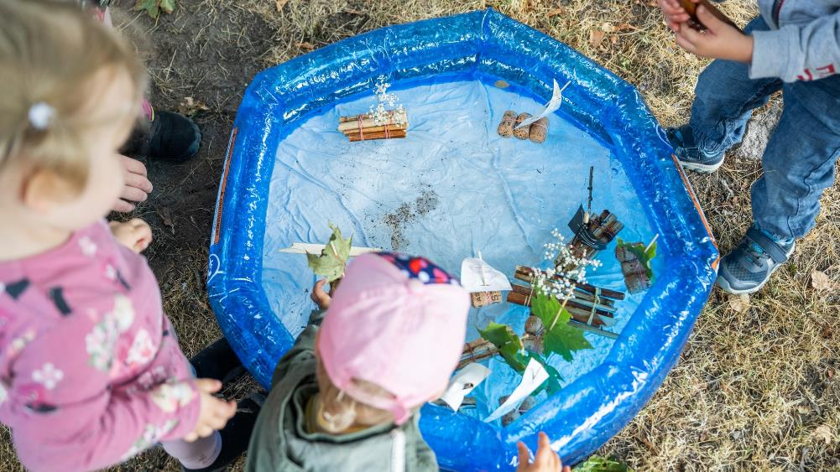
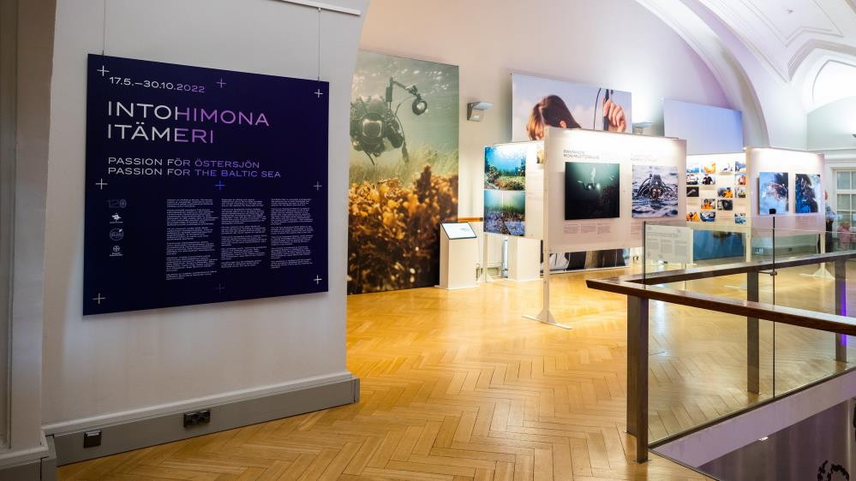
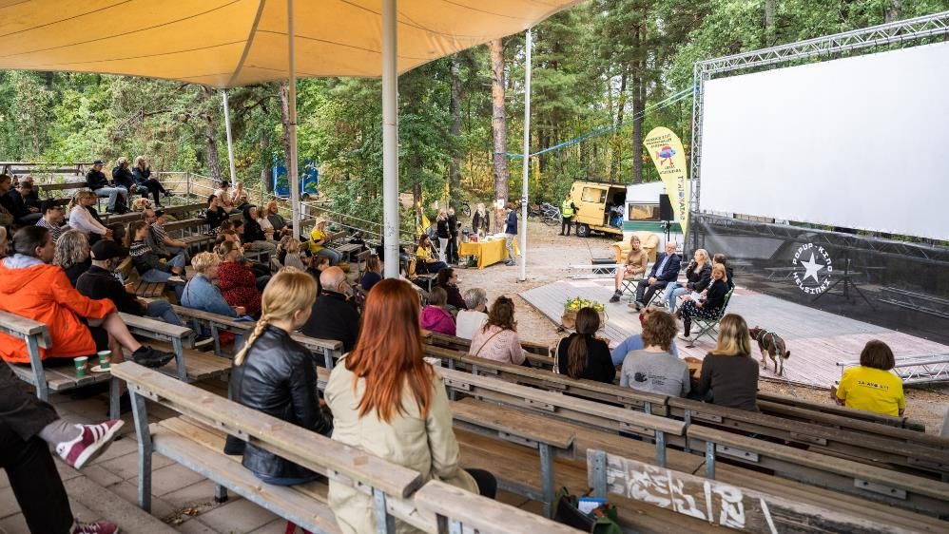
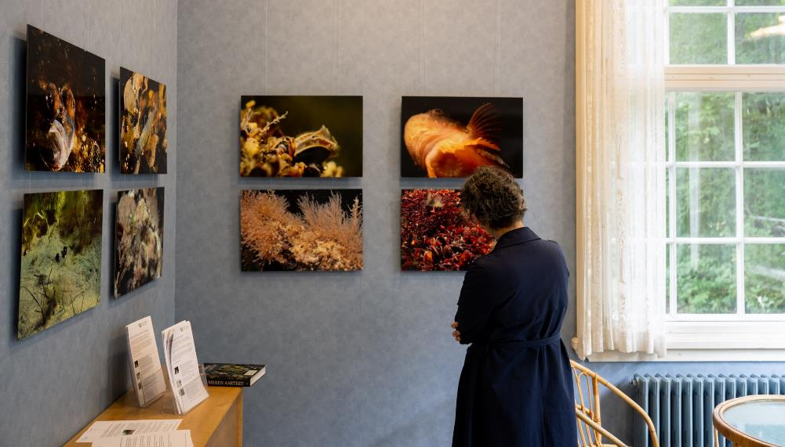
Kuvat: Ilkka Vuorinen

Slide 18
Turku
Itämerihaasteen koordinoimaa ohjelmaa järjestettiin Turussa kello 11-18, muun muassa:
Pääkirjaston studiossa järjestettiin Saaristomerta käsitteleviä paneelikeskusteluja.
Forum Marinumissa yleisö pääsi nauttimaan livemusiikista, 40 000+-taidenäyttelystä sekä perheen pienimmät askartelutyöpajasta.
Biologisella museolla järjestettiin tutkimustyöpaja, roskien keruuta ja tutustumista Itämeren asukkaisiin.
Turun seudun sukeltajat siivosivat Aurajokea sukeltaen.

Slide 19
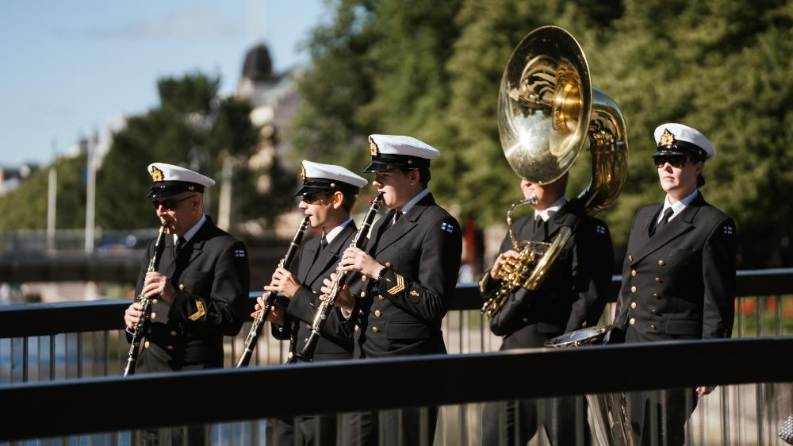
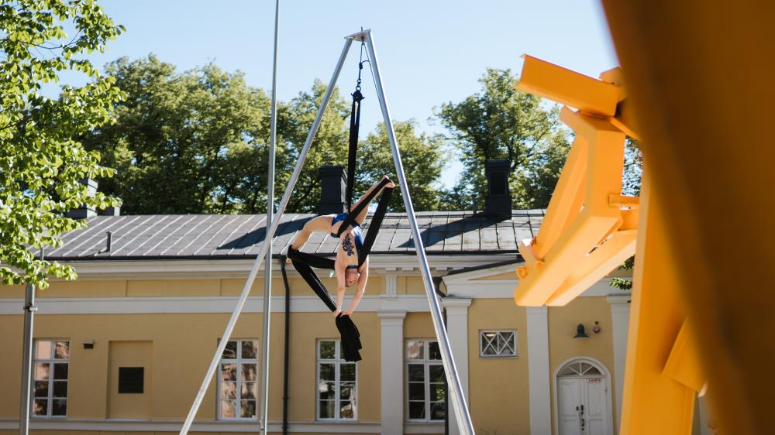
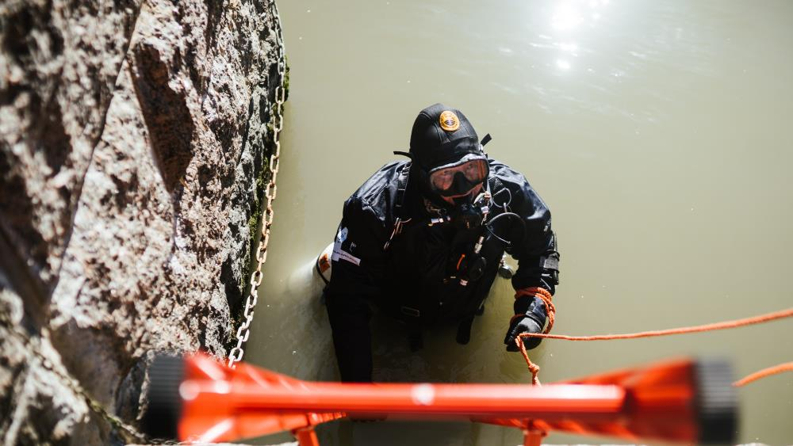
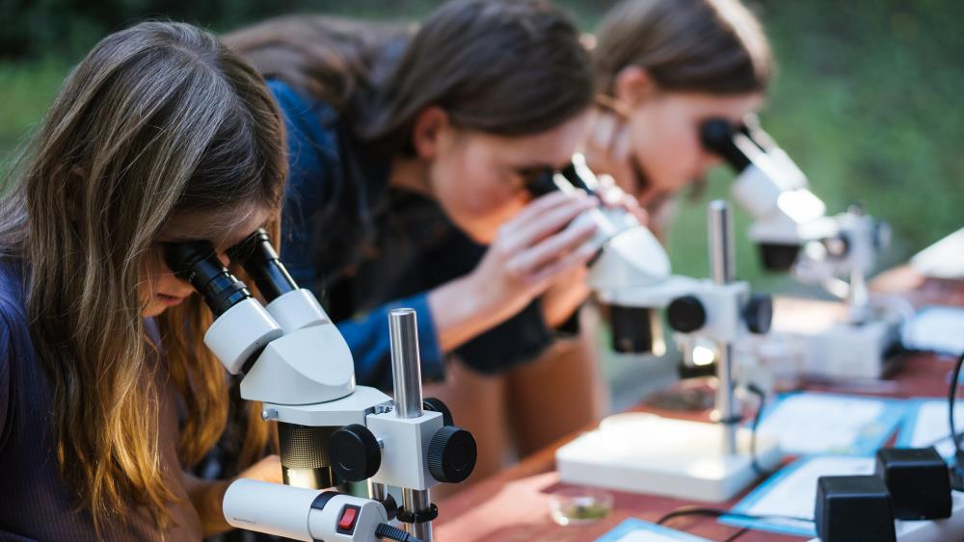
Kuvat: Ilkka Vuorinen

Slide 20
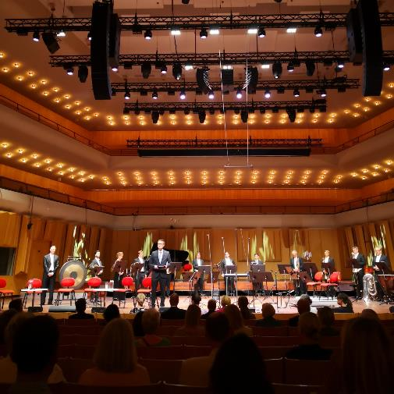
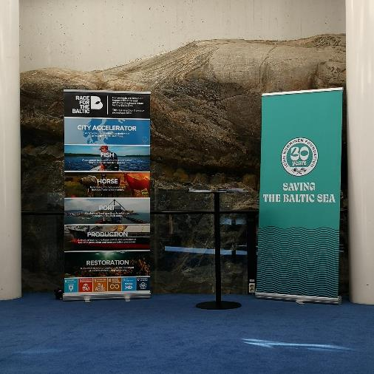
Kansainvälisesti - 5 + Suomi
Suomen lisäksi Itämeripäivää vietettiin viidessä Itämeren rantavaltiossa
Esimerkkejä:
Tukholmassa järjestettiin keskustelutilaisuus ja konsertti, joissa molemmissa kruununprinsessa Victoria oli paikalla
Berwaldhallen-konserttitalolle kokoontui myös runsaasti Itämeri-toimijoita esittelemään toimintaansa
Osana World water week-konferenssia järjestetyssä, John Nurmisen Säätiön ja Race for the Balticin keskustelussa pureuduttiin siihen, miten yksityinen sektori, paikallishallinnot ja asiantuntijaorganisaatiot voivat toimia yhteistyössä Itämeren hyväksi
Virossa ja Latviassa Stockmann-tavaratalot osallistuivat Itämeripäivän kampanjaan
Suomen Kööpenhaminan suurlähetystön henkilökunta pulahti lähetystörakennuksen edessä olevalta Ofelia Plads-laiturilta vilvoittaviin aaltoihin, keskellä kaupunkia!
Kuvat: Kirsi Kurki-Miettinen

Slide 21
Kaikki vuoden 2022 tapahtumat ja teot löytyvät Itämeripäivän verkkosivuilta:
itämeripäivä.fi/arkisto/2022/

Slide 22
Vuoden 2023 toteutuksesta

Slide 23
Maija Soljanlahti

Slide 24
Itämeripäivän kolme keskeistä kohdeyleisöä:
llmiöyleisö
Nuoret ja nuoret aikuiset, joille kaupunkikulttuuri, hauskat tapahtumat ja yhteisölliset kokemukset ovat tärkeitä.
Seurayleisö
Perheen ja ystävien kanssa yhteisestä ajasta ja mukavasta yhteistä tekemistä kiinnostuneet.
Sisältöyleisö
Itämeren kokemusasiantuntijat ja vesistöjen
suurkuluttajat, joille meri on rakas asia.

Slide 25
Vuonna 2023 annetaan Itämerelle lupauksia ja tehdään lupaukset näkyviksi somessa.
Somekampanjassa tehdään Itämeripäivän tekoja ja haastetaan postaamaan omasta Itämerilupauksesta tai suhteesta Itämereen
HUOM! Tekoa tai lupausta ei tarvitse ilmoittaa nettiin kuten edellisinä vuosina, vaan kannustamme käyttämään #itämeripäivä #balticseaday
-Lupaan syödä kotimaista villikalaa keskiviikkoisin. -Lupaan ostaa vähemmän, kierrättää ja korjata enemmän. -Lupaan vaihtaa mökille kompostoivan kuivakäymälän. -Lupaan osallistua vieraslajitalkoisiin. -Lupaan tehdä ploggauslenkin viikoittain.
Lisää lupausvinkkejä: https://johnnurmisensaatio.fi/30/

Slide 26
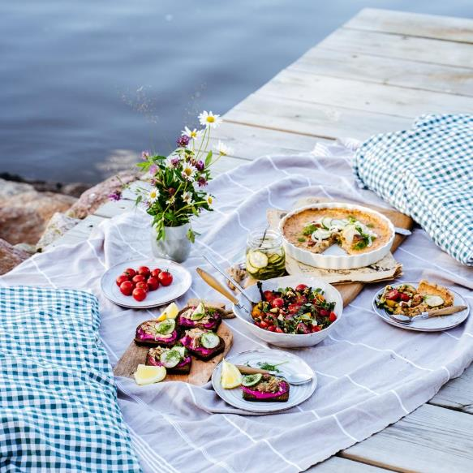
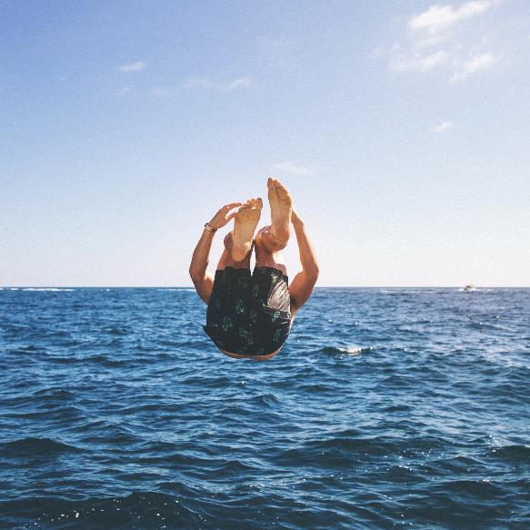
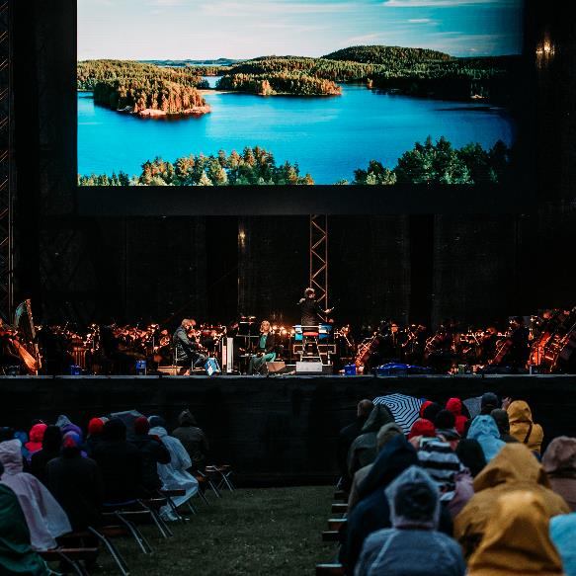
Miten osallistua Itämeripäivään?
Itämeripäivään voivat osallistua kaikki ja tyyli on vapaa. Osallistujat voivat myös hyödyntää säätiön luomia valmiita tempauksia. John Nurmisen Säätiön valmiit Itämeripäivän kampanjat ovat:
Ruokateemainen Itämerimenu
Vesistöteemainen
Pulahdus
Kulttuuriteemainen Itämerihetki

Slide 27
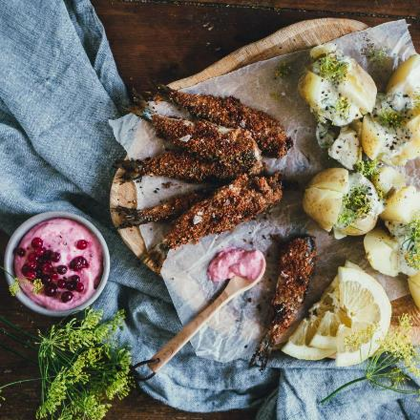
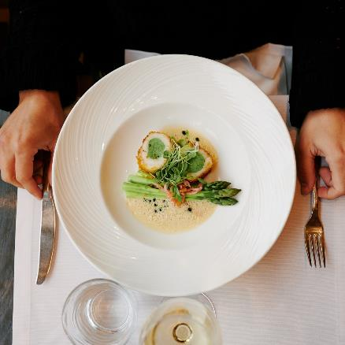
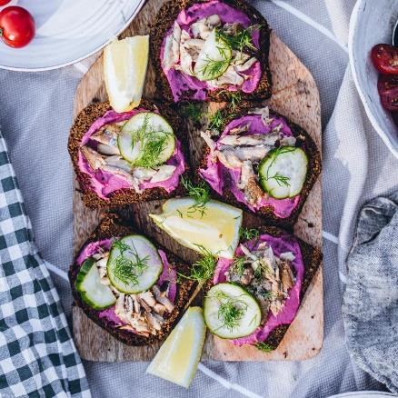
1. Itämerimenu
Yksi helpoimmista tavoista osallistua Itämeripäivään on syödä Itämeriystävällistä ruokaa!
Nauti ravintolassaa Itämerimenu tai heittäydy itse Itämeripäivän kokiksi. Jokaisella aterialla on merkitystä, ja jokainen ateria voi olla inspiraatio – jaa siis kuva Itämerimenustasi hashtageilla #itämeripäivä ja #balticseaday

Slide 28
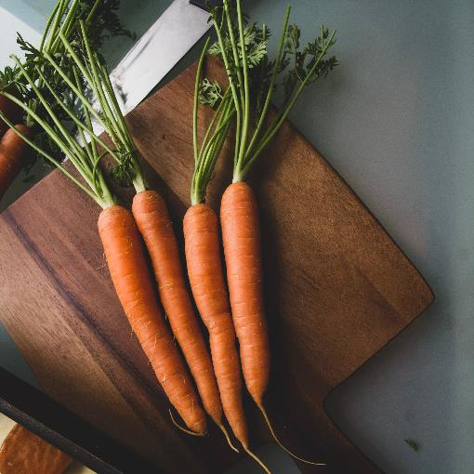
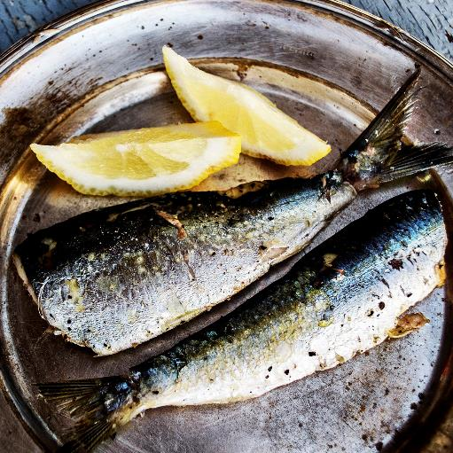
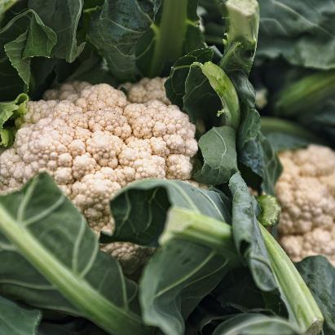
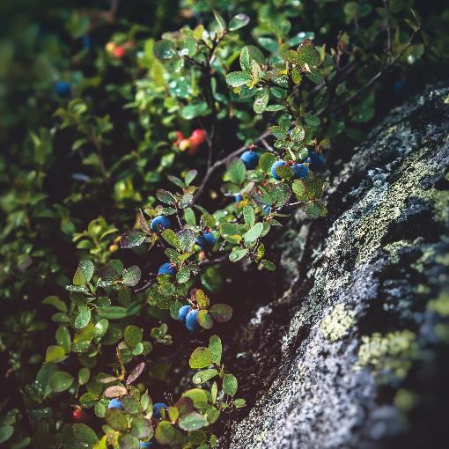
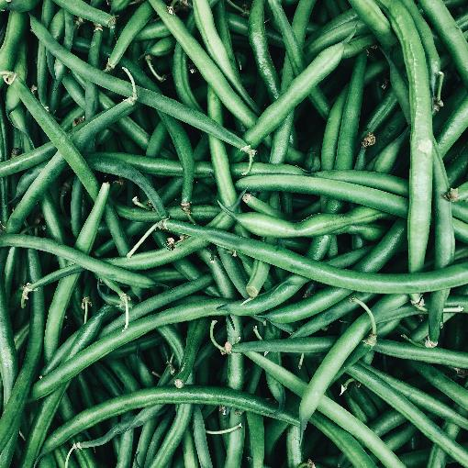
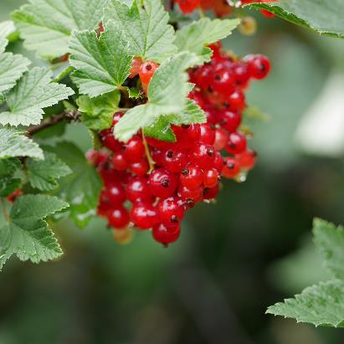
Itämerimenun raaka-aineet
Itämeriystävällisessä ruokavaliossa suositaan Itämeren ja lähivesien kaloja: lahnaa, särkeä, silakkaa, muikkua tai ahventa. Kasvisruoka-vaihtoehtoihin pääraaka-aineeksi sopivat esimerkiksi pavut, härkäpapu tai herneet.
Satokauden kasvikset, kuten kukkakaali, porkkana, parsakaali ja kesäkurpitsa, täydentävät elokuussa Itämerimenua herkullisella ja värikkäällä tavalla. Itämerimenun raaka-aineiksi sopivat hyvin myös esimerkiksi perunat, kotimaiset viljat ja suomalaiset marjat, kuten mustikka, musta- tai punaherukat ja karviainen.

Slide 29

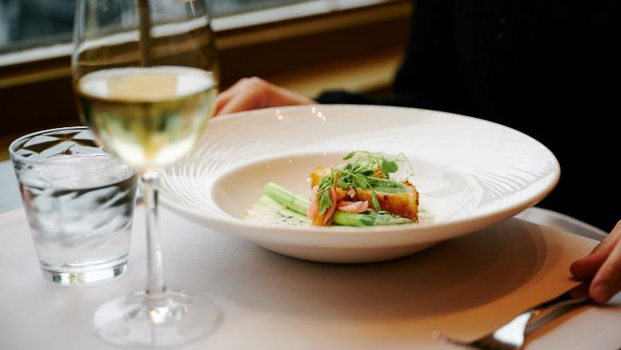
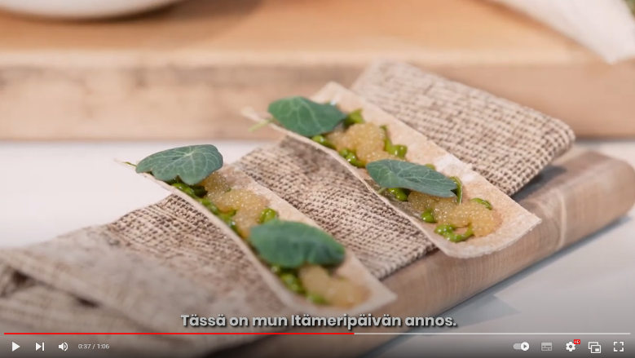
Itämerimenu
Itämerimenu-tempauksella haluamme innostaa ravintola-alan ammattilaiset kokkaamaan Itämeriystävällisistä raaka-aineista
Itämeripäivään osallistuvia ravintoloita markkinoidaan aktiivisesti koko kesän ajan muun muassa sosiaalisessa mediassa ja kauppakeskuksien äänimainonnassa kautta maan
Toteutuksen tyyli on vapaa ja se voi olla esimerkiksi Itämeriystävällinen annos, kokonainen Itämerimenu, ravintolasta mukaan haettavaa piknik-kori tai kotona kokattava ruokakassi
Klikkaa kuvaa katsoaksesi videon
Ravintola Kappelin Itämerimenu-annos
Nokan keittiöpäällikkö Ari Ruohon Itämerimenu

Slide 30
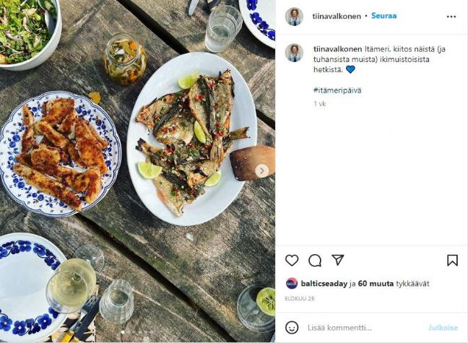
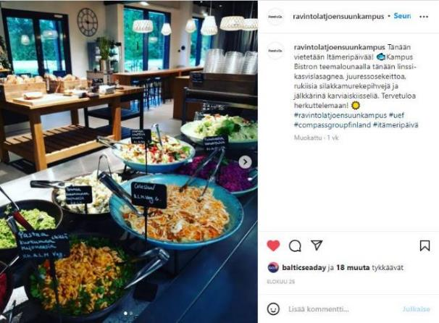
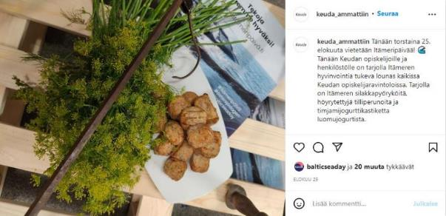
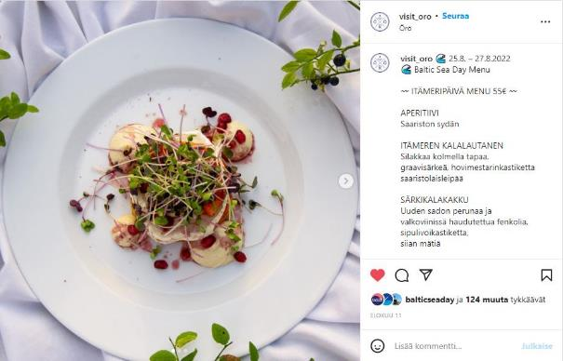
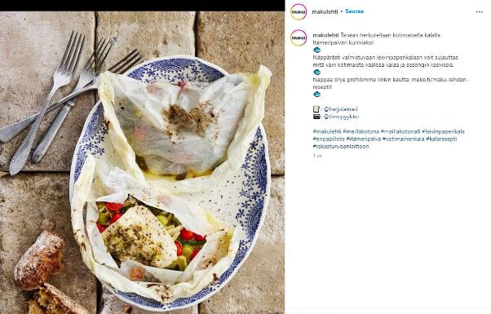
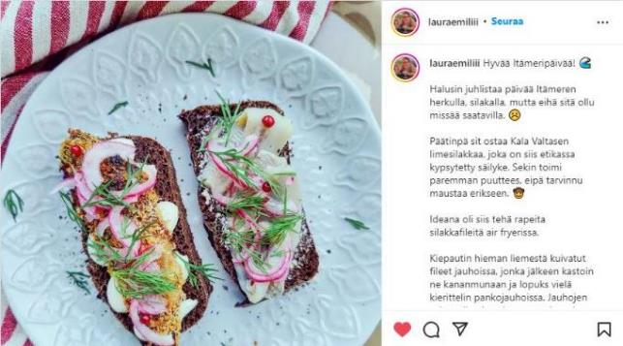
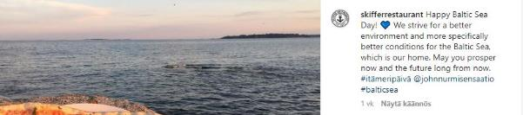
Vuonna 2022 Itämerimenua tarjoiltiin sekä kotikeittiöissä että ravintoloissa

Slide 31
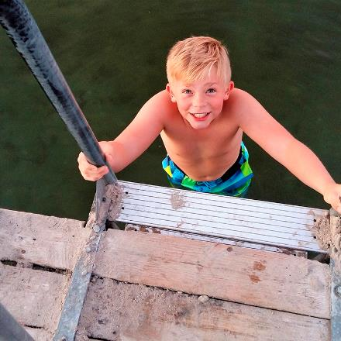
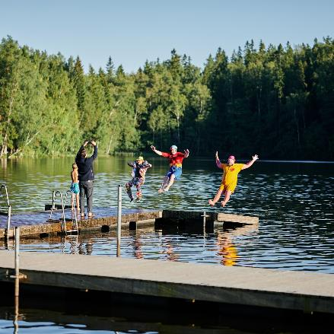

2. Pulahdus
Itämeripäivänä pulahdetaan veteen kello 18.00!
Pulahtaa voi missä vesistössä vain ja kastaa voi vaikka pelkän varpaan. Ideana on nauttia vesistöjen tuomista virkistysmahdollisuuksista ja samalla kiinnittää huomiota vesistöjen ekologiseen tilaan. Ethän mene veteen aivan yksin: pulahduksissa kannattaa aina olla mukana kanssapulahtaja tai rannalla kaveri, joka katsoo perään!
Someta myös pulahdus! #itämeripäivä

Slide 32
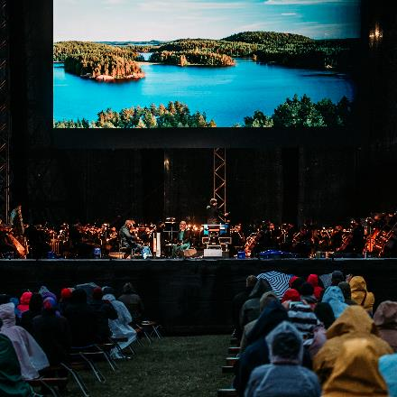
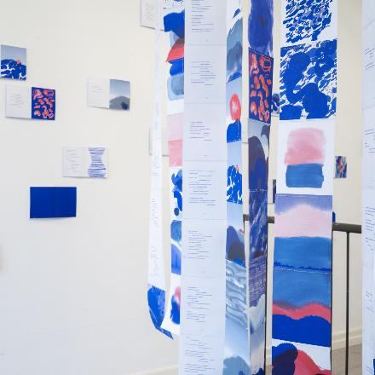

3. Itämerihetki
Itämerihetki on omistettu kotimeremme ainutlaatuiseen kulttuuriin tutustumiselle.
Vieraile esimerkiksi meriaiheisessa näyttelyssä, lue Itämeri-kirjallisuutta tai kuuntele perheen pienempien kanssa Särki-satu. Itämerihetki on omistettu kotimeremme ainutlaatuiseen kulttuuriin tutustumiselle. Voit viettää Itämerihetken milloin vain Itämeripäivän aikana.

Slide 33
Viime vuonna Säätiö tutki nuorten Itämeritietämystä
Tänä vuonna nostamme uutiskärkeen taas jotain kiinnostavaa itämeriläisyyteen liittyvää!
Keväällä Säätiössä päivitetään kouluihin ympäristökasvatusmateriaalia. Yhteistyössä Luonto-Liitto.
Koululuokkia kutsutaan Säätiön näyttelyyn Suomenlinnassa. Tuntematon Itämeri –näyttely on avoinna 16.5-15.9. Tervetuloa kesäretkelle!
Kannustamme myös muita yhteistyöhön koulujen ja koulujen ruokapalveluiden kanssa.
Haluamme vahvistua tapahtumana myös kansainvälisesti.

Slide 34
Itämeripäivän 2023 toteutuksen aikataulu
Kolme + 1-2 online-työpajaa 13.3., 14.3. sekä 15.3. Kumppanit voivat myös järjestäytyä keskenään toivomallaan tavalla.
13.3.vastuullinen tapahtuma
14.3. mielekäs tyky-päivä
15.3. vaikuttavaa somepöhinää
Muita? Esim. ruokapalveluille? Resonoiko Kalakeskiviikko-kamppiksen lanseeraus?
Pyrkikää ilmoittamaan tapahtumanne Itämeripäivän verkkosivuille viimeistään 31.7. Ajoissa nettisivuilla olevat tapahtumat hyötyvät eniten Itämeripäivän some-markkinoinnista
Infokirjeet uutiskirjeenä ja verkkosivulla. Liity uutiskirjeen tilaajaksi täältä
Seuraava kumppaneiden yhteinen tilaisuus suunnitteilla toukokuulle, tiedotamme tarkemmasta ajankohdasta uutiskirjeessä
Tiedottaminen ja mediakontaktointi elokuussa.

Slide 35
Kick off in English 16.3.2023

Slide 36
Lisätietoa Itämeripäivästä
Itämeripäivän verkkosivut ovat saatavilla viidellä kielellä:
Suomeksi itämeripäivä.fi
Englanniksi balticseaday.fi
Ruotsiksi östersjödagen.fi
Viroksi läänemerepäev.ee
Venäjäksi itameripaiva.fi/ru/
Verkkosivuilla: - Materiaalipankki
- Usein kysytyt kysymykset
- Vinkkejä ja ideoita
- Ilmoita tapahtuma
Kumppaneille suunnattu Facebook-ryhmä
Tavoitatte minut sähköpostitse maija.soljanlahti@jnfoundation.fi

Slide 37
Me teemme Itämeripäivän!
Aie Cosmetics
Airam Electric
Amos Lakiasiaintoimisto Oy
Apetit Ruoka Oy
Apotea
Apotea, WWF och Skärgårdsstiftelsen
Archipelago Sea Jazz
Arkea
Aroma Borea
Arte Mare
Autonomous non-profit organization “KronFest”
Balettikoulu Sinikello
Baltic Sea Science Center och Stockholm Vatten & Avfall
BioBlitz
Cafe Carusel
Cafe Kuusijärvi
Centrum Balticum
Cocomms
DURAT
Designmuseo
Dods Challenge Helsinki Oy
ELY-keskus
Eau Thermale Avéne
Eesti Meremuuseum
Elävä Itämeri -säätiö (BSAG)
Espoo Catering Oy
Espoon kaupunginkirjasto
Espoon ympäristö- ja rakennusvalvontakeskus
Etelä-Suomen satamapalvelu Oy
Finland svenska Marthaförbund
Finlandia-talo
Finlands Svenska Scouter
Finlandsinstitutet i Stockholm
Finnpilot Pilotage Oy
Flavour Studio
Forum Marinum
Fujitsu Finland Oy
Galleria Kuvitus / Kuvittajat ry
Gerbystickorna (Vasa Martha)
Green Carbon Finland
HELCOM
Hailuodon koulu
HaminaKotka Satama Oy
Hanasaari – ruotsalais-suomalainen kulttuurikeskus
Hangon Kulttuuritoimisto
Hangon kirjasto
Hangon nuorisotoimi
Hangö scoutkår rf, Patrull Uggla
Hangö scoutkår rf.
Hangö stad
Harakan luontokeskus
Havsmiljöinstitutet
Helmet-kirjastot
Helsingin Mikaelin seurakunta
Helsingin juhlaviikot
Helsingin kaupunginkirjasto
Helsingin kaupunki
Helsingin seudun ympäristöpalvelut HSY
Helsingin suomalais-venäläinen koulu
Helsingin tapahtumasäätiö
Helsingin yliopisto
Historical and Cultural Complex Fort Konstantin
Hj. Nortamon Erasmuskerho
Iin Ateria- ja puhtauspalvelut
Itämerihaaste
Jazz City Turku ry
K-Ryhmä
Kaarea Oy
Kalatalouden Keskusliitto
Kalatalouskeskus
Kalatukku E. Eriksson Oy
Kaliningrad Regional Public Organization “Yacht Club Ost-West”
Kalmar kommun
Kansallismuseo
Kasavuoren koulukeskus
Kauppakeskus Forum
Kauppakeskus Ratina
Keskuskoulu Vasa
Kesälukioseura ry
Kiilto
Kimitoön - Kemiönsaari
Kimitoöns kulturenhet i samarbete med Kimitoöns gymnasium
Kiviks kustråd/Byalaget på Kivik
Kokkolan Halpa-Halli Oy
Kokkolan kaupunki
Kotimaan Energia Oy
Kotitalousopettajien liitto ry
Kotkamills Oy
Kotkan kaupunki
Kotkan lyseo
Kouvolan kaupunginkirjasto
Kymen Sanomat
Kårkaféerna
Ladoga Fest
Laguuni
Lahden kaupunki
Leijona Catering Oy
Lempäälän kirjasto
Lempäälän kunta, kirjasto
Lidl Suomi
Lighthouse museum
Lions Suomi
Lounais-Suomen Jätehuolto Oy
Loviisan kaupunki
Loviisan kaupunki ja muut toimijat
Luke
Luonto-Liitto
Länsi-Suomi sanomalehti
Maa- ja kotitalousnaisten Keskus ry
Maa-ja metsätalousministeriö
Maaseudun Sivistysliitto
Marthaförbundet, Helsingfors svenska Marthaförening och Folktinget
Marttaliitto
Marva Media Oy
McKinsey
Meriturvallisuuden ja -liikenteen tutkimuskeskus MeriKotka
Metsähallitus
Moomin Characters
Munkkiniemen rotaryklubi
Museovirasto
NGO "Baranovichi club of business women
Naturum Vattenriket
North Outdoor
Novartis Finland Oy
Nurminen Logistics
OSK Kotasaari
Ocean Ladies
Opetushallitus
Opetusravintola Taito, Turun ammatti-instituutti
Orion Oyj
Oskarshamns kommun
Oulun Kaupunki
Oulun Luuppi
Oulunkylän kirjasto
Palvelukeskus Helsinki
Partioaitta
Pidä Saaristo Siistinä ry
Pirkanmaan Voimia Oy
Pohjoismaiden Investointipankki NIB
Porin kaupunki
Posti Group Oyj
Postimuseo
Puolustusvoimat
Pyhän Henrikin apteekki
Race For The Baltic
Rajavartiolaitos
Rauman kaupunki
Rauman normaalikoulu
Rena Mälaren och Håll Sverige Rent
Riihisaari - Savonlinnan museo
Rikhardinkadun kirjasto
Ritva Rundgren
Ruotsin suurlähetystö
SATAKOLKYT
SEA LIFE Helsinki
SNSH Student Council and People for the Sea MTU
Saaristomeren Suojelurahasto
Samverkan för Hanöbukten
Sanoma Oyj
Satakunnan ammattikorkeakoulu ja CBSmallPorts hankepartnerit
Satakunnan pelastuslaitos
Savoy-teatteri
Scientific and Research Institute of Maritime Spatial Planning Ermak NorthWest
SeaHelsinki
Siemens
Siisti Biitsi
Sjöhistoriska museet
Skansen & Race For The Baltic
Smartum
Sodexo Oy
Soome-Eesti Kaubanduskoda
Sottungsby FBK
Spektri Business Park
Sponda Oyj
Sponda Real Estate
State budget institution “The History Kronshtadt museum”
State company Mineral
Steam Turku
Stiftelsen Kiviks Museum & Arkiv
Stockholm University Baltic Sea Centre
Stockmann
Sukeltajaliitto ry
Suomen Lions Liitto ry
Suomen Majakkaseura ry
Suomen Merentutkijat ry
Suomen Meripelastusseura ry
Suomen Pakkauskierrätys Rinki Oy
Suomen Tallinnan suurlähetystö
Suomen Tukholman-instituutti
Suomen Uimaopetus- ja Hengenpelastusliitto (SUH)
Suomen Vapaa-ajankalastajien Keskusjärjestö
Suomen Viron-instituutti
Suomen kansallismuseo
Suomen merimuseo
Suomen ympäristökeskus SYKE
Suomenlinnan hoitokunta
Supercell
Superson
Sveriges Radio Berwaldhallen
Tallinnan kaupunki
Tanskan suurlähetystö
Teurastamo
The Baltic Sea Project
The Central Baltic Programme
The Roscongress Foundation
Tiede Luonto lehti
Tmi Milla Siltanen
Tokmanni Group Oyj
Tranströmerbiblioteket
Turun Suomalainen Yhteiskoulu TSYK
Turun Yliopisto
Turun kaupunginkirjasto
Turun kaupunki
Turun vesihuolto
Uimalla yli ry
Ulvilan kaupunki/ateria- ja puhtauspalvelut
Unesco Baltic Sea Project
Uniresta Oy Ravintolat Kastari ja Medisiina
Ursuit Oy
Vaasan kaupungin museot
Vaasan kaupunki
Valkjärven kyläyhdistys
Valkjärvi-yhdistys ry
Valtakunnallinen vesistökunnostusverkosto
Vanajavesikeskus
Vanajavesisäätiö
Vantaan kaupunginkirjasto
Vantaan kaupunki
Vantaanjoen ja Helsingin seudun vesiensuojeluyhdistys ry VHVSY
Vantti
Vasa stads museer
Vesiurheilukeskus Laguuni
Viking Line Abp
Vincit
Vivace ry
Vrak - Museum of Wrecks
WSOY
WWF Suomi
Wärtsilä Oyj Abp
Yacht-Radio
Ykkösryhmä ry
Yle Luonto
Ympäristöministeriö
Åbo Akademi
Ålandsbanken
Östersjöfestivalen, Berwaldhallen, Sveriges Radio

Slide 38















Tervetuloa mukaan Itämeripäivään 31.8.2023
info@jnfoundation.fi
www.itämeripäivä.fi
Kuvat: Ilkka Vuorinen

